Slide 1
Docker Engine
Basic Docker

Slide 2
Let’s start
เตรียม Guest OS (Ubuntu Server 16.04.1 LTS)
เปิด Guest OS ด้วย VMWare Work Station หรือ Player.
กำหนด network ของ guest เป็นแบบ “NAT Network”
กำหนดจำนวน core ของ CPU เท่ากับ 1 CPU กำหนด memory ขนาด 512MB หรือ 1GB
Start Guest OS (ถ้ามี dialog ถามว่า copy มาหรือ move มา ให้เลือก “I Copied it”)
Login username: docker password: pass@word1
ตรวจสอบ IP Address ของเครื่องด้วยคำสั่ง $ ifconfig // ใช้ ip จาก ems33
เปิด SSH client จาก host OS เพื่อ secure shell ไปยัง guest OS $ ssh docker@<guest_ip_address> $ password: …

Slide 3
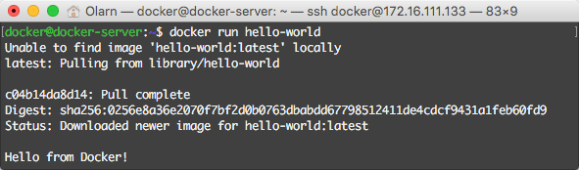
Docker Basic Command
ตรวจสอบ version ของ docker $ docker --version
Run docker container แรก … Hello, World! $ docker run hello-world
ตรวจสอบ process ของ docker container $ docker ps $ docker ps -a
ดูรายชื่อของ Docker Images $ docker images

Slide 4













‘docker run’
Usage: docker [option] COMMAND [argument …]
$ docker run hello-world
pull
Docker
Hub
No
run
execute command
Yes
hello-world
image exist?

Slide 5














Container State
container
container
…
run
Docker
pull
Image
container
Start
Execute
main process stop?
Stop
long running process
service
daemonize

Slide 6
Pull Image
ค้นหา docker image
Google
Docker Hub
Search Command $ docker search ubuntu
Pull $ docker pull ubuntu
pull โดยระบุ tag $ docker pull ubuntu:14.04
แสดงรายการ images $ docker images

Slide 7
Docker ps
ตรวจสอบ process ของ container $ docker ps
ตรวจสอบ process ทั้งหมด ทั้งที่ทำงานอยู่และไม่ได้ทำงาน $ docker ps -a
เฉพาะเฉพาะ container ID $ docker ps -q หรือ $ docker ps -aq
แสดงพื้นที่ที่ container ใช้ด้วย $ docker ps -a -s หรือ $ docker ps -as
แสดงเฉพาะ container id ที่ exit ไปแล้ว $ docker ps -aq

Slide 8
Docker Container
run ubuntu container $ docker run ubuntu
run container และ interactive กับ TTY (เหมือน ssh เข้าไปใน container) $ docker run -i -t ubuntu root@<docker_container_id>:/#
ปิด tty ของ container (เหมือน log off) $ exit
ลบ container ทันทีเมื่อ process ทำงานจบ $ docker run -it --rm ubuntu

Slide 9
Docker Run
run ubuntu แบบ daemon $ docker run -d -t -P --name myUbuntu ubuntu โดยที่ -d คือ run แบบ daemon mode -t คือ (optional) จำลอง TTY เพื่อให้ container ทำงานค้างไว้กรณีที่ไม่มี process หลัก -P (p ใหญ่) คือ forward port ที่เปิดใน container ทั้งหมดโดยไม่ต้องกำหนดทีละ port
ตรวจสอบ process $ docker ps
หยุดการทำงาน container $ docker stop <container_id> หรือผ่าน docker name $ docker stop myUbuntu
เริ่มการทำงาน container อีกครั้ง $ docker start <container_id>

Slide 10
Docker exec
เป็นคำสั่งที่ใช้เพื่อ execute command ใน container เช่น ถ้ามี container ubuntu ทำงานอยู่ และเราต้องการ list file ภายใต้ folder /etc เราใช้คำสั่งดังนี้ $ docker exec myUbuntu ls -l /etc
เราสามารถสั่ง list ของคำสั่งได้ เช่น $ docker exec myUbuntu \ touch test.txt; \ echo hello world> test.txt; \ tail test.txt
ถ้าเราต้องการ ssh เข้าไปใน container ที่ทำงานอยู่ เราไม่จำเป็นต้องติดตั้ง ssh-server แต่ใช้คำสั่ง exec กับ bash เพื่อ interactive กับ container ได้โดยตรง $ docker exec -it myUbuntu /bin/bash

Slide 11
root
user default ใน container นั้น เป็นได้หลากหลาย ขึ้นอยู่กับว่าเจ้าของ container นั้นกำหนดไว้เช่นไร
เช่น กรณีที่เป็น ubuntu (official) user ที่ทำงานอยู่จะเป็น root แต่ถ้าเป็น jenkins (official) user ที่ทำงานอยู่จะเป็น jenkins
ในบางกรณี เราต้องติดตั้งบางอย่างเพิ่มลงไปใน container เช่น เมื่อ jenkins ต้องสั่งรัน unit test ของ node.js แต่บน container ไม่ได้ติดตั้ง node.js ไว้ เราต้องการสิทธิ์ root เพื่อติดตั้งโปรแกรม
ในกรณีนี้ เราสามารถ exec โดยระบุ user ได้ เช่น $ docker exec -it -u root myUbuntu /bin/bash

Slide 12
Pause
หยุดการทำงานชั่วคราว $ docker pause <container_id>
ทำงานต่อ $ docker unpause <container_id>

Slide 13
Docker Filter
Filter $ docker ps -f status=exited $ docker ps -f status=running
แสดงเฉพาะ container id $ docker ps -a -q
แสดงเฉพาะ container id ที่มี status เป็น exited $ docker ps -aq -f status=exited

Slide 14
Docker Commit
Save container ไปเป็น image ใหม่ $ docker commit <container_id> new_image_name<:tag> เช่น $ docker commit 345 my_image
ลอง list รายการ image ดูด้วยคำสั่ง $ docker images

Slide 15
Inspect & Stats
ดู detail ของ docker container $ docker inspect <container_id>
Filter IP $ docker inspect -f <params> <container_id> หรือ $ docker inspect --format=<params> <container_id> เช่น $ docker inspect -f {{.NetworkSettings.IPAddress}} 5a $ docker inspect --format='{{json .NetworkSettings}}' 5a
ดู process ที่ทำงานอยู่ใน container $ docker top <container_id>
เราสามารถดู status ของ docker container ได้ด้วยคำสั่ง stats เช่น $ docker stats

Slide 16
Docker Remove
ลบ container $ docker rm <container_id>
เราสามารถลบ container ได้ครั้งละหลายๆ container ได้ เช่น $ docker rm container1 container2 container3
ลบ container ทั้งหมดที่ status เป็น exited $ docker rm $(docker ps -a -q -f status=exited)
ลบ container แบบ force (ใช้กรณีที่ stop ไม่ได้) $ docker rm -f $(docker ps -a -q)
ลบ image $ docker rmi <image_id>

Slide 17
Labs
สร้าง tomcat web server ด้วย docker
note: curl localhost:8080
References :- tomcat - https://hub.docker.com/_/tomcat/

Slide 18
Volume
mount volume ออกมานอก container
ลบ container ข้อมูลไม่ถูกลบไปด้วย
share ข้าม container ได้
command $ docker run -v <host_path>:<container_path> <container_id> [params] เช่น $ docker run -d --name node -v /home/docker/webapp:/webapp node note: ถ้าใน parameter ไม่ได้ระบุ <container_path> จะเป็นการ mount volume มาที่เครื่อง host ที่ docker กำหนดให้ (ดูรายละเอียดใน slide ถัดไป)
การระบุ path บน windows จะใช้ Linux style เช่น $ docker run -dt --name myubuntu -v /c/webapp:/webapp ubuntu

Slide 19
Volume
เมื่อสร้างหรือ mount volume แล้ว เราสามารถดูได้ว่า volume ที่ถูก mount อยู่ที่ไหน โดยดูจากข้อมูลที่ได้จากการ inspect $ docker inspect myubuntu เช่น
...
"Mounts": [
{
"Name": "fac362...80535",
"Source": "/var/lib/docker/volumes/fac362...80535/_data",
"Destination": "/webapp",
"Driver": "local",
"Mode": "",
"RW": true,
"Propagation": ""
}
]
...
สังเกตุว่า Source จะเป็น /var/lib/... เพราะตอน run เราไม่ได้กำหนด source บน host
เราสามารถ mount เฉพาะ file ได้ ไม่ต้อง mount ทั้ง folder ก็ได้
เราสามารถกำหนด -v ได้มากกว่า 1 volume ตอน run เช่น

Slide 20
Labs
Lab 1 : run 2 container $ docker run -d -t -v /tmp/data:/data ubuntu
Lab 2 : mount volume ออกมานอก container $ docker pull mongo $ docker run -d -p 27017:27017 \ -v /tmp/data:/data/db mongo

Slide 21
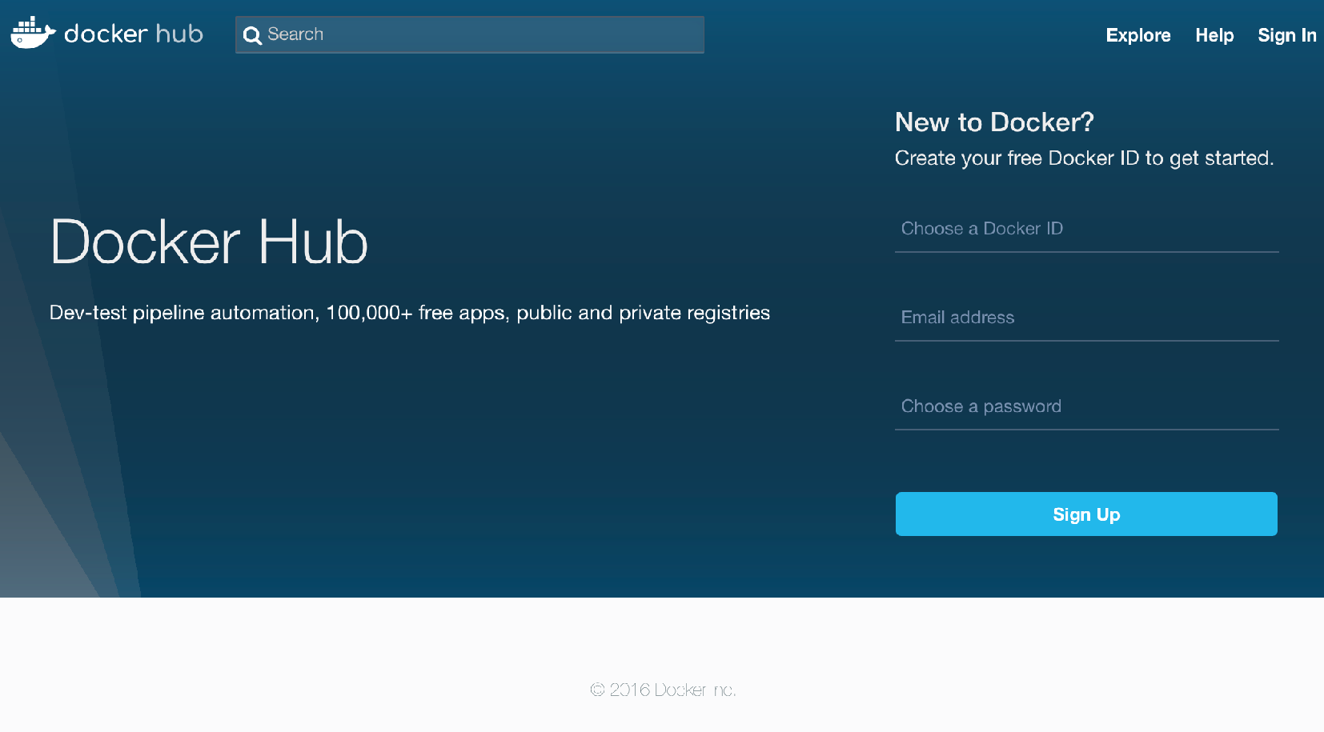
Docker Hub

Slide 22
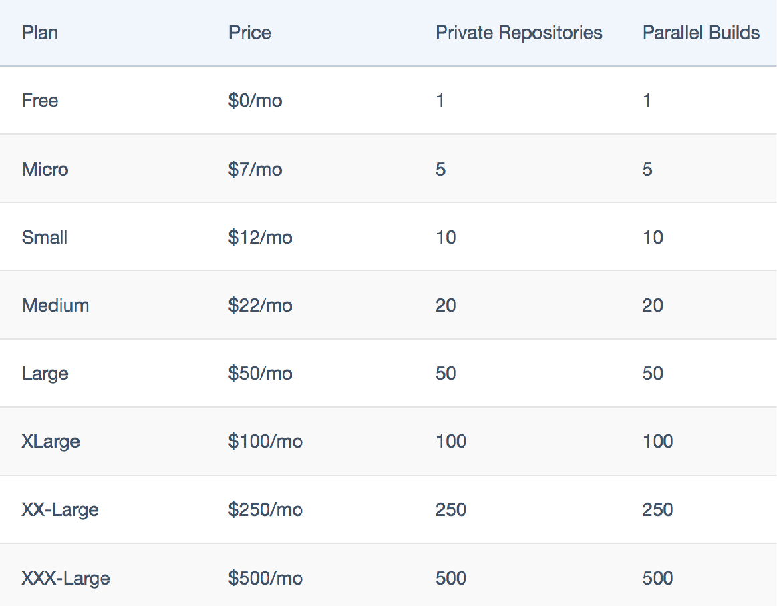
Pricing Plan
update July 1, 2017

Slide 23
Docker Hub
Register to Docker Hub & Login
Create Repository
On local…
Login to Docker hub $ docker login username: password:
Push to Image Docker Hub $ docker push <namespace/repository> note: namespace/repository == image tag
Logout $ docker logout

